Slide 1
H5之canvas

Slide 2
canvas路径
1.canvas路径指存以贝塞尔曲线为理论基础的区域绘制方 式，绘制
时产生的线条称为路径。 路径由一个或多个 直线段或曲线段组成，
或者是经过精确计算画出的特殊 图形，路径是canvas实现绘图的基
础。

Slide 3
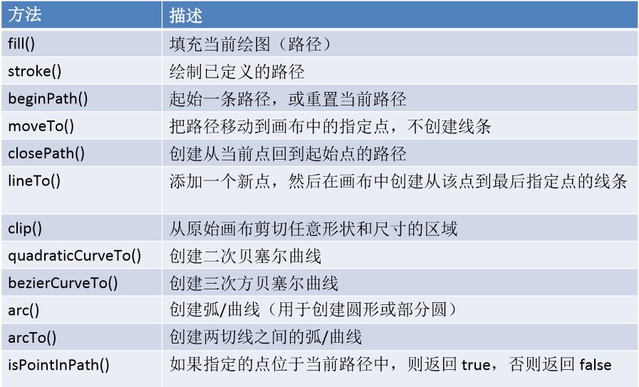
canvas绘图方法

Slide 4
绘制矩形
1.rect(x,y,w,h)
2.stroke()
①绘制路径
3.fill()
①填充图形

Slide 5
绘制线条
1.moveTo(x,y)
①开始绘制一条直线，指定线条的起点
2.lineTo(x1,y1)
①指定直线要到达的位置
3.stroke()
①绘制路径

Slide 6
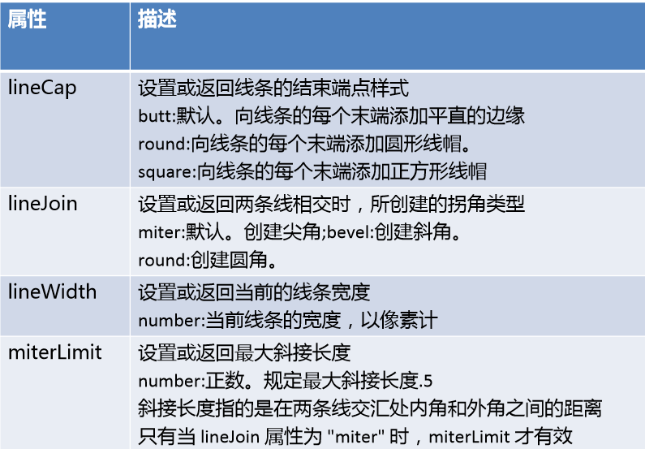
路径(线条)修饰

Slide 7
起始路径和关闭路径
1.beginPath()
①开始一条路径，或重置当前的路径。
2.closePath()
①创建从当前点到开始点的路径，关闭当前的绘图路径
3.注意:
①如果画完前面的路径没有重新指定beginPath，那么画其他路径的时候会将前面最近指定的beginPath后的 全部路径重新绘制 ；
②每次调用closePath() 的时候会自动把当次绘制的路径的开始点和结束点相连；

Slide 8
清除内容
clearRect(x,y,w,h)
x:清除矩形起点横坐标
y:清除矩形起点纵坐标
width:清除矩形长度
height:清除矩形高度
eg:cobj.clearRect()

Slide 9
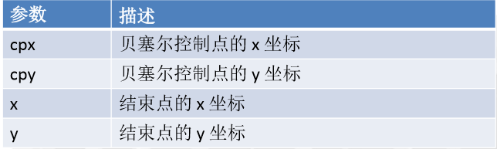
绘制二次贝塞尔曲线
1.quadraticCurveTo(cpx,cpy,x,y)
①通过使用表示二次贝塞尔曲线的指定控制点，向 当前路径添加一个点
②示例:
A.开始点：moveTo(20,20)
B.控制点：quadraticCurveTo(20,100,200,20)
C.结束点：quadraticCurveTo(20,100,200,20)

Slide 10
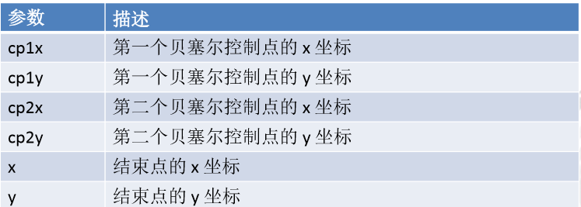
绘制三次贝塞尔曲线
1. bezierCurveTo(cp1x,cp1y,cp2x,cp2y,x,y)
①通过使用表示三次贝塞尔曲线的指定控制点，向当前路径 添加一个点
②示例:
A. 开始点：moveTo(20,20)
B. 控制点 1：bezierCurveTo(20,100,200,100,200,20)
C. 控制点 2：bezierCurveTo(20,100,200,100,200,20)
D. 结束点：bezierCurveTo(20,100,200,100,200,20)

Slide 11
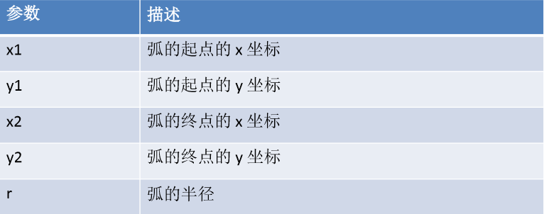
切线之间的弧度
1.arcTo(x1,y1,x2,y2,r) 方法在画布上创建介于两 个切线之间的弧/曲线.

Slide 12
弧或曲线
圆弧context.arc(x, y, radius, starAngle,endAngle, anticlockwise)
x:圆心的x坐标
y:圆心的y坐标
straAngle:开始角度
endAngle:结束角度
anticlockwise:（true）为逆时针，(false)为顺时针

Slide 13
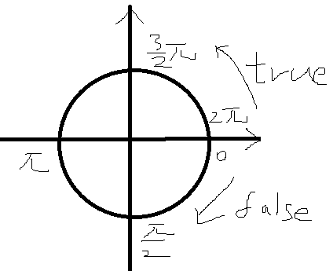
canvas画扇形
画各种扇形：
var canvas=document.getElementById('canvas');
var cobj=canvas.getContext("2d");
cobj.arc(200,200,100,0,0.3*Math.PI,false);
cobj.lineTo(200,200);
cobj.closePath();
cobj.fill();

Slide 14
裁剪区域
1. clip() 方法从原始画布中剪切任意形状和尺寸
①提示：一旦剪切了某个区域，则所有之后的绘图都会被限 制在
被剪切的区域内（不能访问画布上的其他区域）。您 也可以在使
用 clip() 方法前通过使用 save() 方法对当前画布 区域进行保存，并
在以后的任意时间对其进行恢复
②使用步骤：
A. 使用.save保证裁切前的绘图状态；
B. 通过context.rect()来确定要裁切的区域在位置；
C. 通过context.clip()来执行裁切动作；
D. 在Canvas上画图，只有在裁切区域的图形才能显示出来；
E. 使用context.restore()再恢复到裁切前的状态

Slide 15
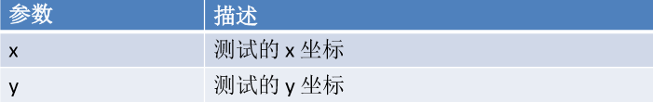
判断是否在路径之中
1.isPointInPath(x,y) ①方法返回 true，说明指定的点位于当前路径
中； 否则返回 false

